Slide 1
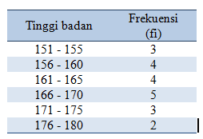
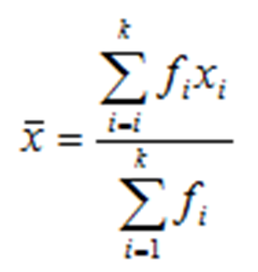
Menghitung Mean data Berkelompok
Sebanyak 21 orang pekerja dijadikan sampel dan dihitung tinggi badannya. Data tinggi badan dibuat dalam bentuk kelas-kelas interval. Hasil pengukuran tinggi badan adalah sebagai berikut.

Slide 2

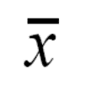
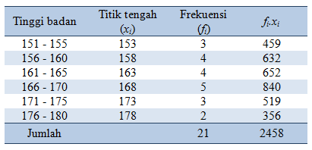
Menghitung data kelompok dengan menggunakan titik tengah:
= rata-rata hitung data berkelompok
fi = frekuensi data kelas ke-i
xi = nilai tengah kelas ke-I
Proses penghitungan rata-rata dengan menggunakan titik tengah dibantu dengan menggunakan tabel di bawah ini.

Slide 3


Dari table diperoleh:
Dengan begitu dapat kita hitung rata-rata data berkelompok sebagai berikut.

Slide 4
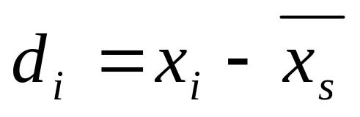

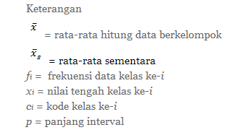
Menghitung MEAN dengan menggunakan SIMPANGAN RERATA SEMENTARA:
DIMANA

Slide 5
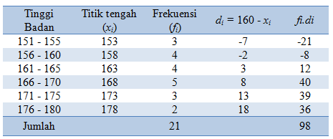
Sebelum menghitung rata-rata data berkelompok menggunakan simpangan rata-rata sementara, kita terlebih dahulu menetapkan rata-rata sementaranya.
Misalkan rata-rata sementara yang kita tetapkan adalah 160. Selanjutnya kita bisa membuat tabel penghitungan.

Slide 6
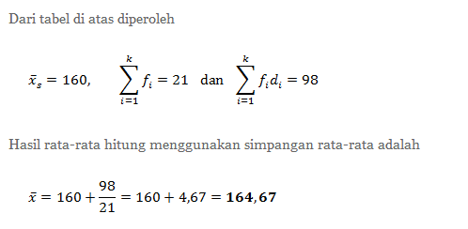

Slide 7

Median Data Berkelompok
Me = median
xii = batas bawah median
n = jumlah data
fkii = frekuensi kumulatif data di bawah kelas median
fi = frekuensi data pada kelas median
p = panjang interval kelas
Kasus:
Sebanyak 26 orang mahasiswa terpilih sebagai sampel dalam penelitian kesehatan di sebuah universitas. Mahasiswa yang terpilih tersebut diukur berat badannya. Hasil pengukuran berat badan disajikan dalam bentuk data berkelompok. Hitung berapa median berat badan mahasiswa!

Slide 8
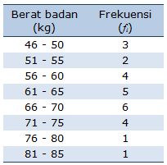
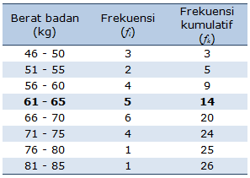
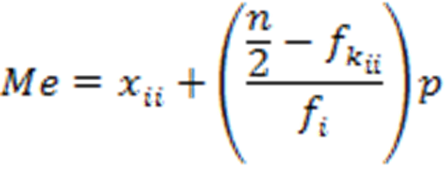
Data table:
Sebelum menggunakan rumus, terlebih dahulu dibuat tabel untuk menghitung frekuensi kumulatif data.

Slide 9
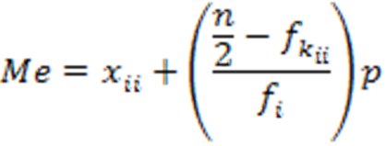
Jumlah data adalah 26, sehingga mediannya terletak di antara data ke 13 dan 14. Data ke-13 dan 14 ini berada pada kelas interval ke-4 (61 – 65). Kelas interval ke-4 ini kita sebut kelas median.
Melalui informasi kelas median, bisa kita peroleh batas bawah kelas median sama dengan 60,5. Frekuensi kumulatif sebelum kelas median adalah 9, dan frekuensi kelas median sama dengan 5. Diketahui juga, bahwa panjang kelas sama dengan 5.
Masukan dalam rumus median dan hitung!

Slide 10

Median:
Secara matematis bisa diringkas sebagai berikut:
Secara matematis bisa diringkas sebagai berikut:
xii = 60,5
n = 26
fkii = 9
fi = 5
p = 5

Slide 11
MODUS (MODE)
Merupakan nilai (sifat) yang banyak terjadi
Data kuantitatif = nilai yang paling banyak terjadi
Data kualitatif= Sifat yang paling banyak terjadi
➢a data set may have one mode (Uni-modal),
➢two modes (Bimodal),
➢several modes (Multimodal)
➢or no mode at all.

Slide 12
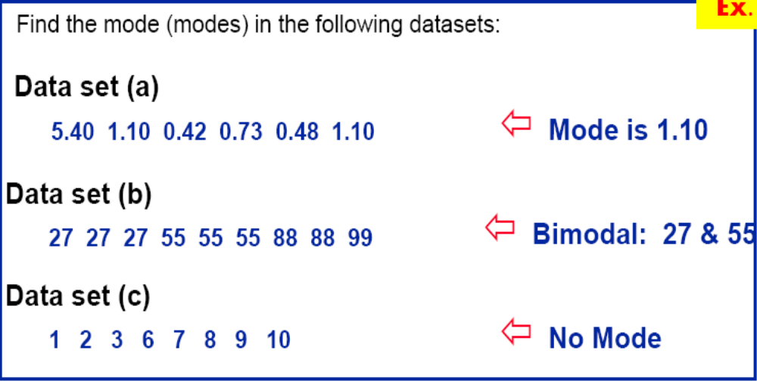

Slide 13

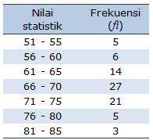
Nilai MODUS data berkelompok
Mo = modus
b = batas bawah kelas interval dengan frekuensi terbanyak
p = panjang kelas interval
b1 = frekuensi terbanyak dikurangi frekuensi kelas sebelumnya
b2 = frekuensi terbanyak dikurangi frekuensi kelas sesudahnya
Kasus
Berikut ini adalah nilai statistik mahasiswa jurusan ekonomi sebuah universitas.

Slide 14
Answer modus:
Dari tabel di atas, kita bisa mengetahui bahwa modus terletak pada kelas interval keempat (66 – 70) karena kelas tersebut memiliki frekuensi terbanyak yaitu 27. Sebelum menghitung menggunakan rumus modus data berkelompok, terlebih dahulu kita harus mengetahui batas bawah kelas adalah 65,5, frekuensi kelas sebelumnya 14, frekuensi kelas sesudahnya 21. Panjang kelas interval sama dengan 5.
Dengan begitu bisa kita menghitung modus nilai statistik mahasiswa sebagai berikut.

Slide 15


Nilai modus nya adalah:

Slide 16


